Slide 1
웹 콘텐츠 제작
5주차 CSS 기본-1
정혜선
banyasun@gmail.com

Slide 2
웹 콘텐츠 제작 프로세스
1. 기획
2. 사이트 맵 만들기
3. 와이어프레임 만들기
4. 디자인
5. 코딩 (HTML5, CSS3, JavaScript 등)
6. 웹에 공개

Slide 3
웹 프로그래밍
실제로 실행되는 웹사이트 제작에 들어갑니다.
HTML을 사용해서 웹사이트의 구조와 콘텐츠 작성하기
집의 구조
CSS를 사용해서 웹사이트 장식하기
인테리어
Java Script를 사용해서 웹사이트를 동적으로 제어하기
집에 설치된 기능
사용자의 마우스나 키보드 입력에 따라 웹페이지를
동적으로 변화시킴

Slide 4

3-1. CSS란?
CSS(Cascading Style Sheets)의 약자로 문서의 외관을 장식할 때 사용하는 언어이다.
CSS란
HTML 문서의 색이나 모양 등 외관을 꾸미는 언어
CSS로 작성된 코드를 스타일 시트(style sheet)라고 부름
CSS를 적용하는 방법
1. CSS 파일 사용
2. HTML파일 <style>태그 사용
3. HTML파일 style 속성 사용

Slide 5
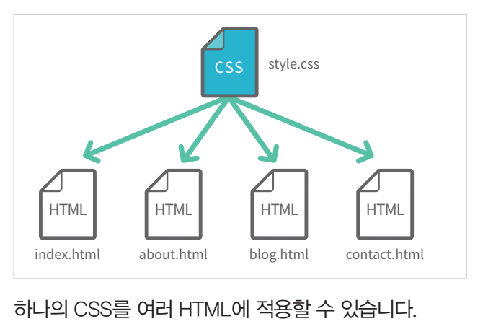
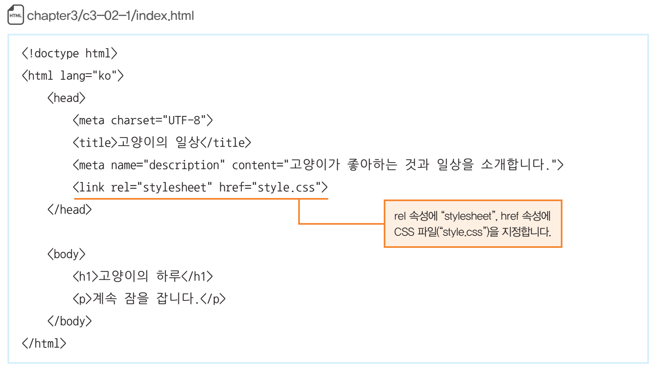
3-2. CSS를 적용하는 방법
1. CSS 파일 사용
CSS 파일 작성
HTML 파일의 <head>내부에 <link>태그를 사용하여 지정.
여러 HTML파일에 적용가능.

Slide 6
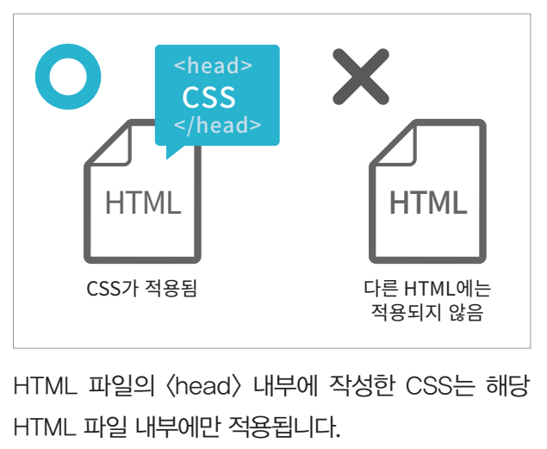
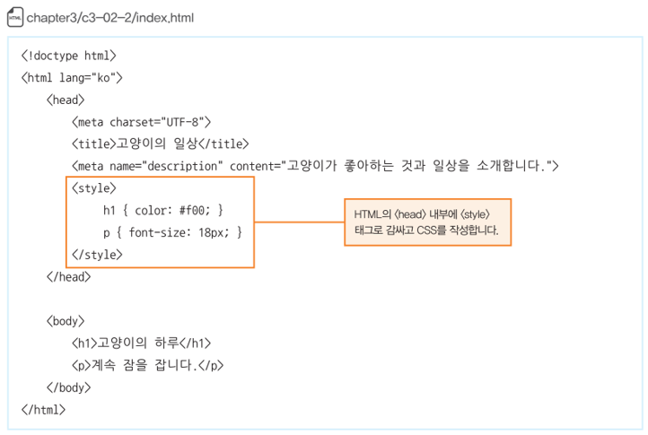
3-2. CSS를 적용하는 방법
2. HTML파일 <style>태그 사용
<head>내부에 <style>태그를 추가하고,
내부에 css를 작성.
해당 HTML파일에만 적용됨.

Slide 7
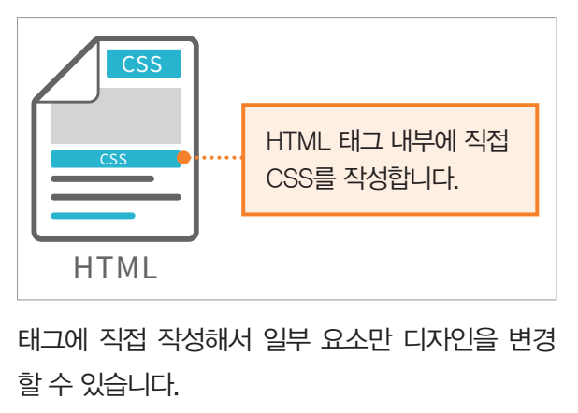
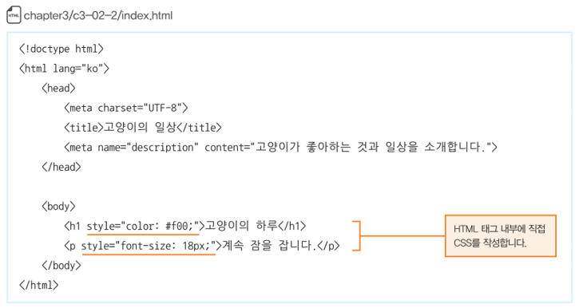
3-2. CSS를 적용하는 방법
3. HTML파일 style속성 사용
HTML 태그 내부에 직접 css 작성
해당 태그에만 적용됨.
CSS 적용 우선순위가 가장 높음

Slide 8
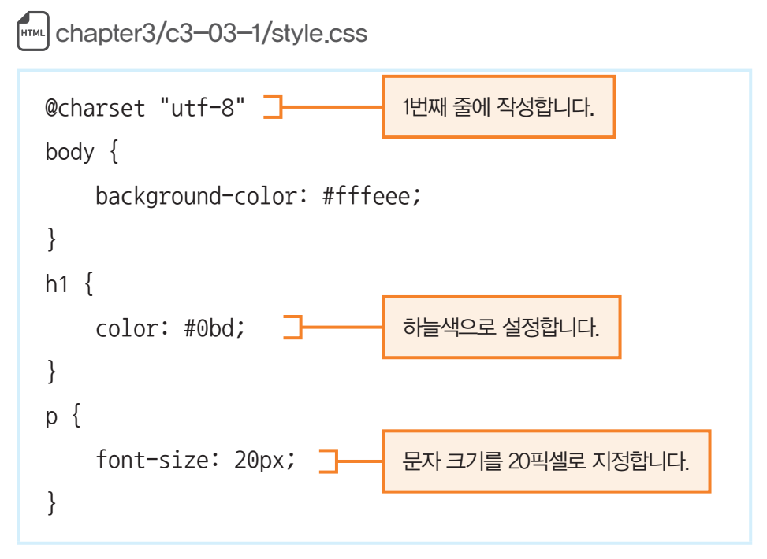
3-3. CSS 파일 만들기
1. CSS 파일 만들기
문자 깨짐을 막기 위해 첫번째 라인에 @charset “utf-8”
HTML파일과 같은 위치에 저장
확장자는 *.css
실습1

Slide 9
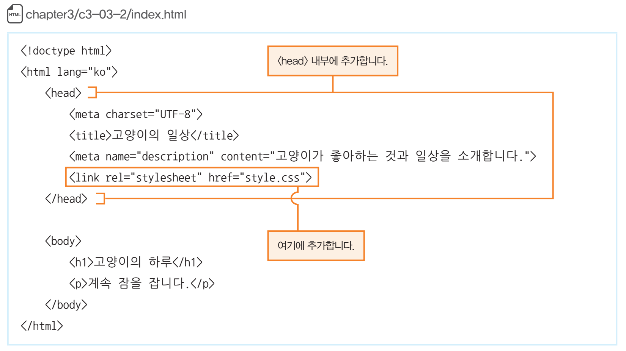
3-3. CSS 파일 만들기
2. CSS 파일 읽어들이기
HTML파일의 <head> 내부에서 CSS 파일 읽어들이기
<link rel=“stylesheet” href=“style.css”>
1
실습1

Slide 10
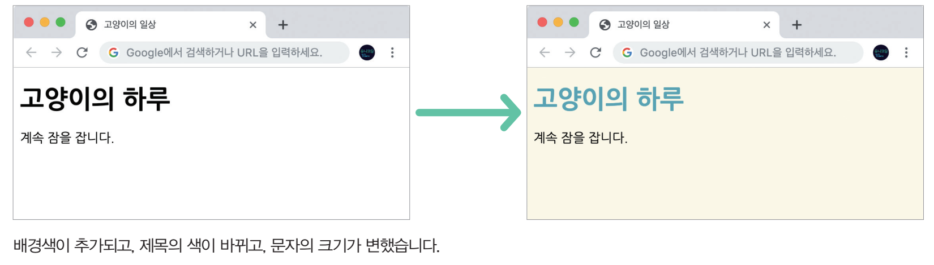
3-3. CSS 파일 만들기
3. 웹 브라우저에서 열기

Slide 11
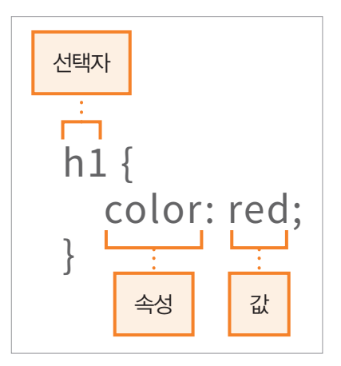
3-4. CSS 기본 작성 방법
CSS는 어떤 부분의 무엇을 어떻게 변경할것인가를 작성한다.
CSS 기본 문법
선택자
어떤부분을 장식할 것인지 지정
대상: HTML태그이름, 클래스, ID 등
선택자뒤에 속성과 값을 { } 로 묶음
속성
무엇을 변경할 것인지 지정
문자색과 크기, 배경이미지 등
속성과 값은 콜론(:) 으로 구분
값
외관을 어떻게 변경할 것인지 지정
구체적인 내용을 지정
속성과 값이 여러개일때 세미콜론(;) 으로 구분

Slide 12
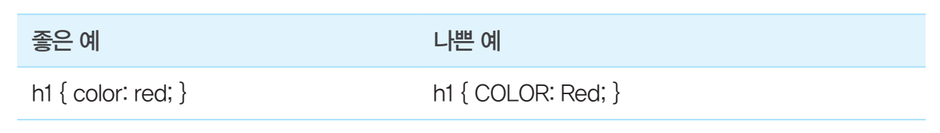
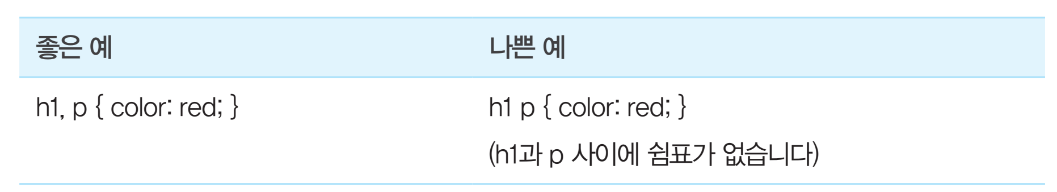
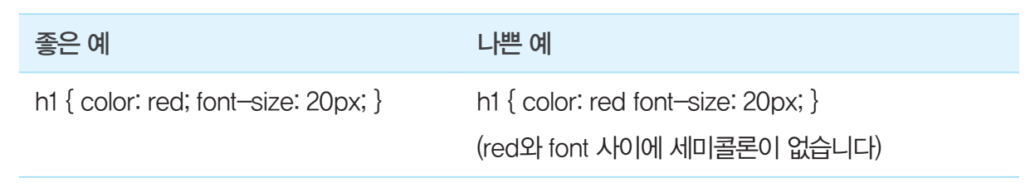
3-4. CSS 기본 작성 방법
CSS를 작성할 때의 규칙
대소문자와 소문자 구별하지 않음
소문자로 통일하는 것이 좋음
여러 개의 선택자 지정
쉼표(,)로 선택자 구분
여러 개의 장식(속성) 지정
세미콜론(;) 으로 속성 구분

Slide 13
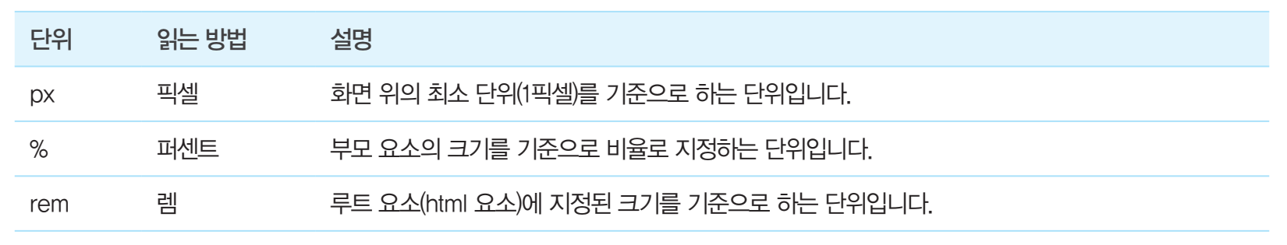
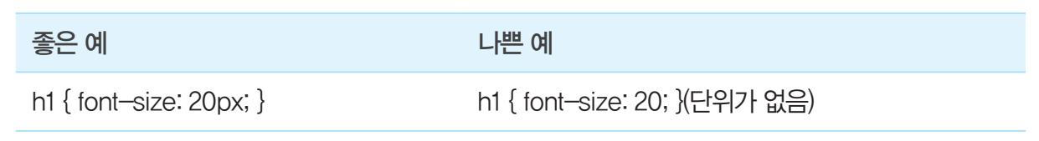
3-4. CSS 기본 작성 방법
CSS를 작성할 때의 규칙-2
단위 지정하기
반드시 단위와 함께 지정해야 함
“px”은 절대단위로써, 같은값은 반드시 같은 크기를 갖음
%, “rem” 은 상대단위로써, 기준이 되는 요소에 따라 바뀜

Slide 14
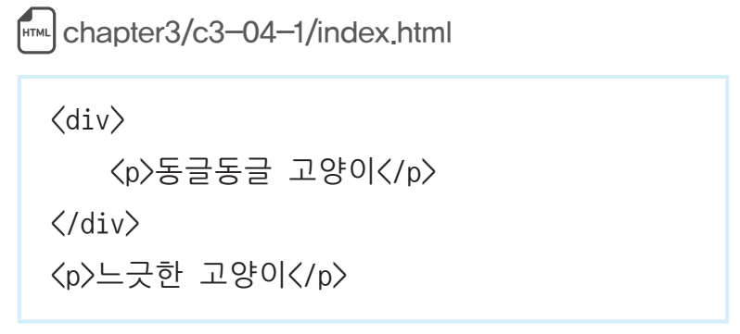
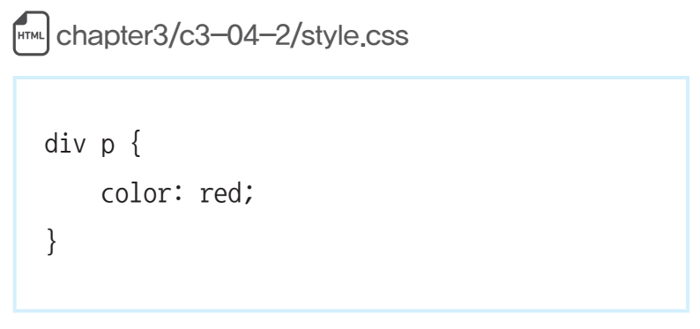

3-4. CSS 기본 작성 방법
CSS를 작성할 때의 규칙-3
요소 내부의 요소 지정하기
띄어쓰기로 자식 요소 표현
컴마(,)는 개별적인 여러 개의 요소 표현

Slide 15
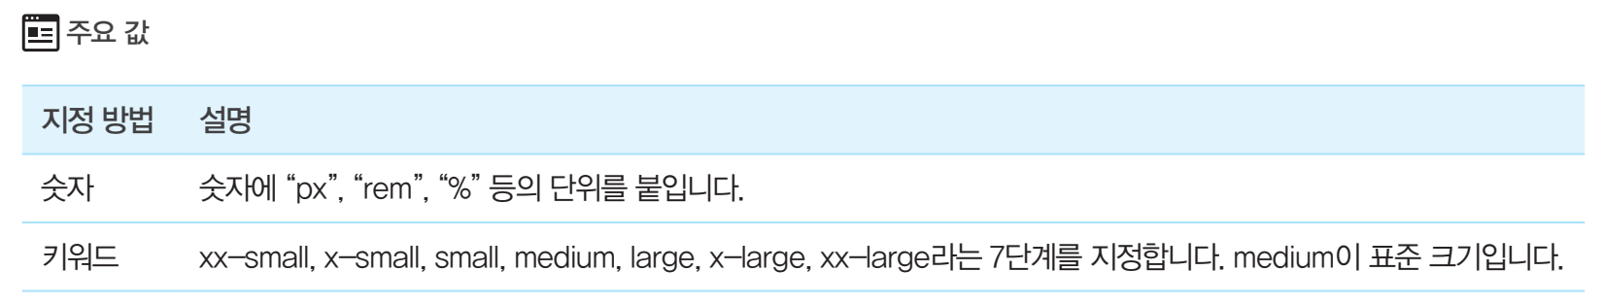
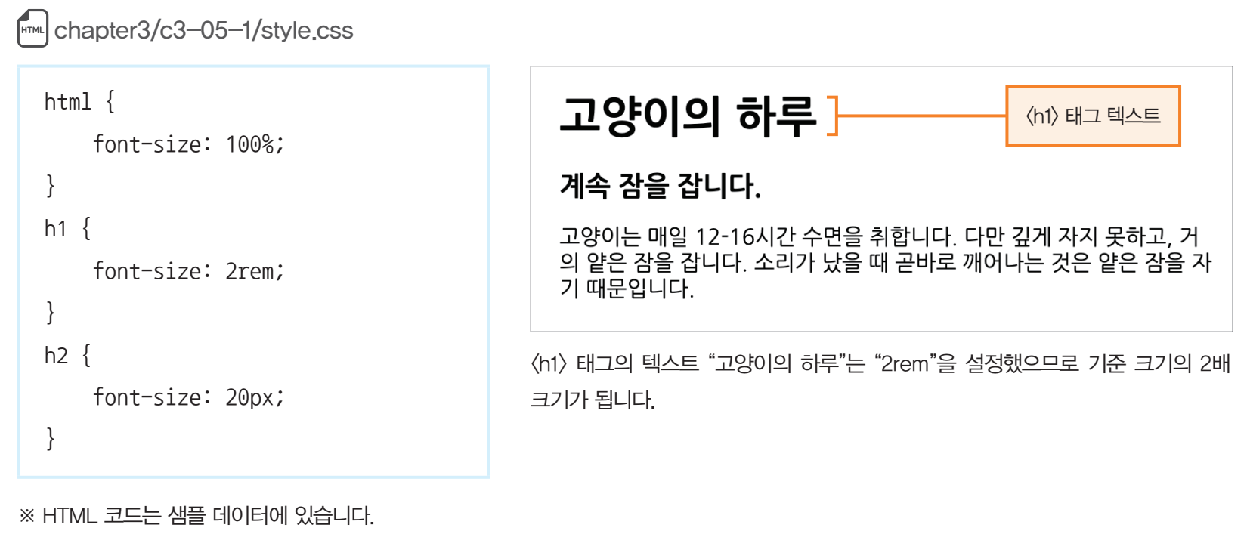
3-5. 문자와 문장 장식하기
1. 문자의 크기를 변경하는 “font-size”속성
문자 크기의 단위
em은 부모요소에서 지정한 크기를 기준으로 배율을 조정
rem(root em)은 <html>태그의 요소 크기를 기준으로 배율을 조정
실습2
<html>의 font-size: 100%은 브라우저의 디폴트
크기로 사용한다는 의미

Slide 16
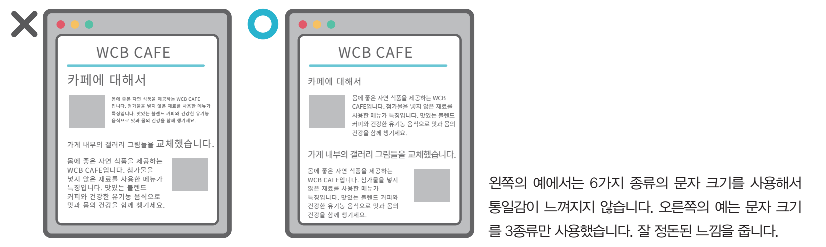
3-5. 문자와 문장 장식하기
1. 문자의 크기를 변경하는 “font-size”속성
적당한 문자 크기
일반적으로 본문의 문자크기는 14px ~ 18px
추가로 디자인에 통일감을 줄 수 있게 문자 크기 변화는 2~5종류
일단 본문 크기를 정하고, 제목 등 다른요소의 문자 크기 결정

Slide 17
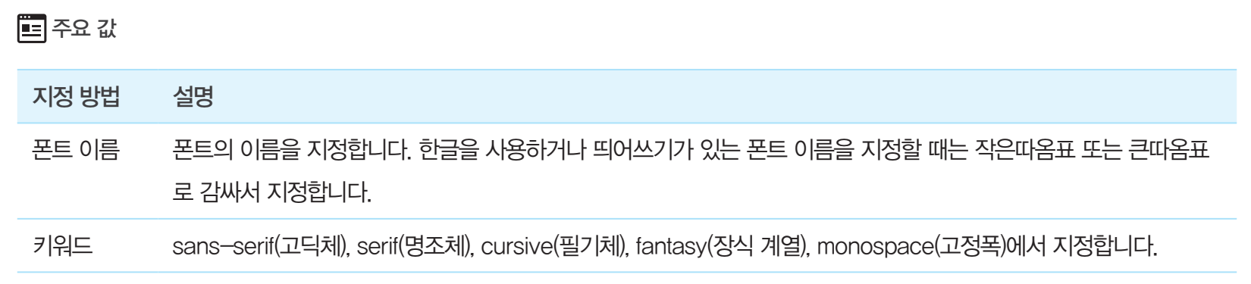
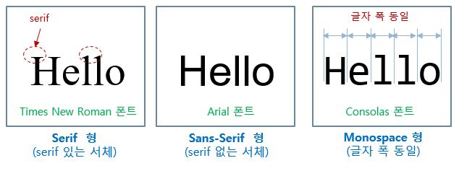
3-5. 문자와 문장 장식하기
2. 폰트의 종류를 지정하는 “font-family” 속성
폰트의 종류
폰트의 종류를 쉼표(,)로 구분하면 앞쪽부터 컴퓨터에 있는 것을 찾아 출력.
브라우저에 따라 한글 폰트명을 인식하지 못할수도 있으므로 영어 폰트명도 함께 지정.

Slide 18
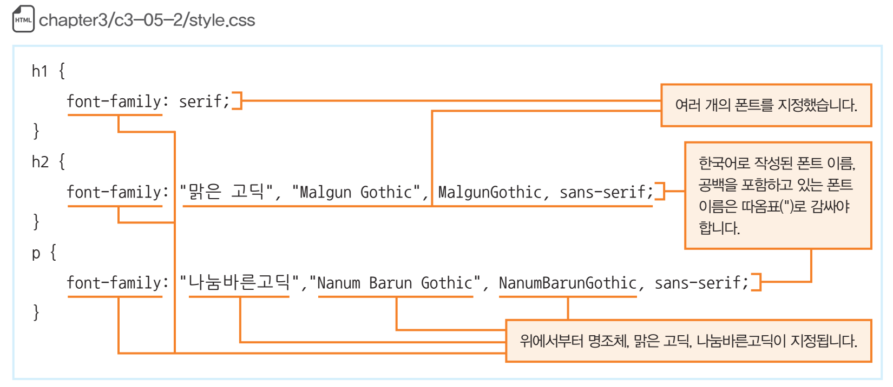
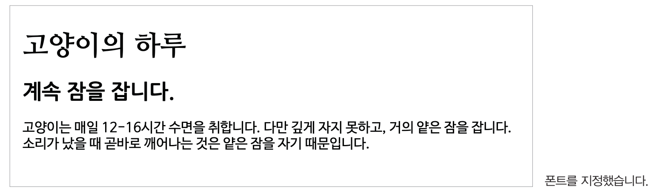
3-5. 문자와 문장 장식하기

Slide 19
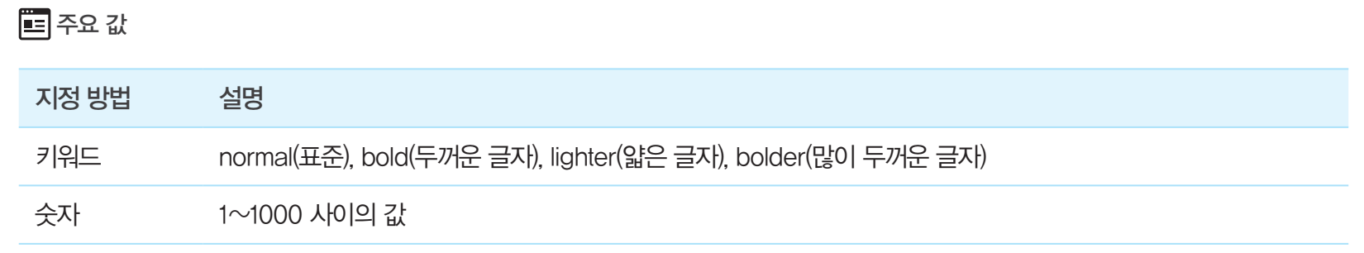
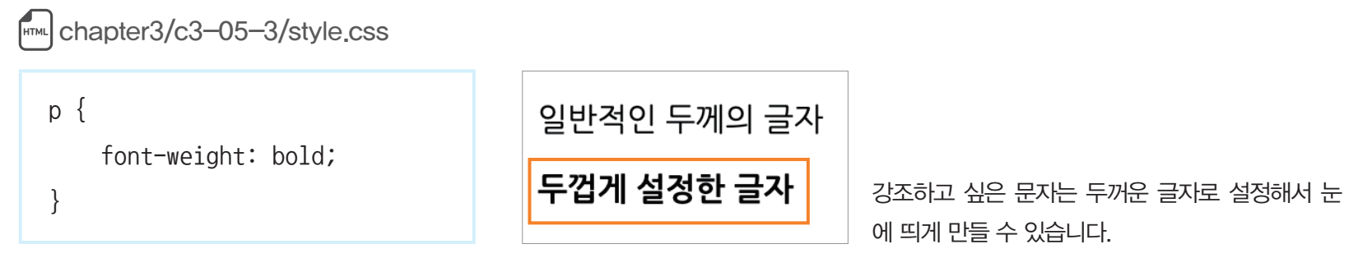
3-5. 문자와 문장 장식하기
3. 문자의 두께를 바꾸는 “font-weight” 속성
문자 두께 단위
일반적으로 숫자보다 키워드 “normal”, “bold” 사용

Slide 20
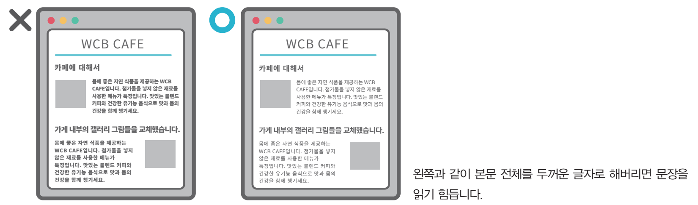
3-5. 문자와 문장 장식하기
3. 문자의 두께를 바꾸는 “font-weight” 속성
긴 문장에 두꺼운 글자 사용하지 않기
두꺼운 글자는 제목, 키워드 등에 적절하게 사용

Slide 21
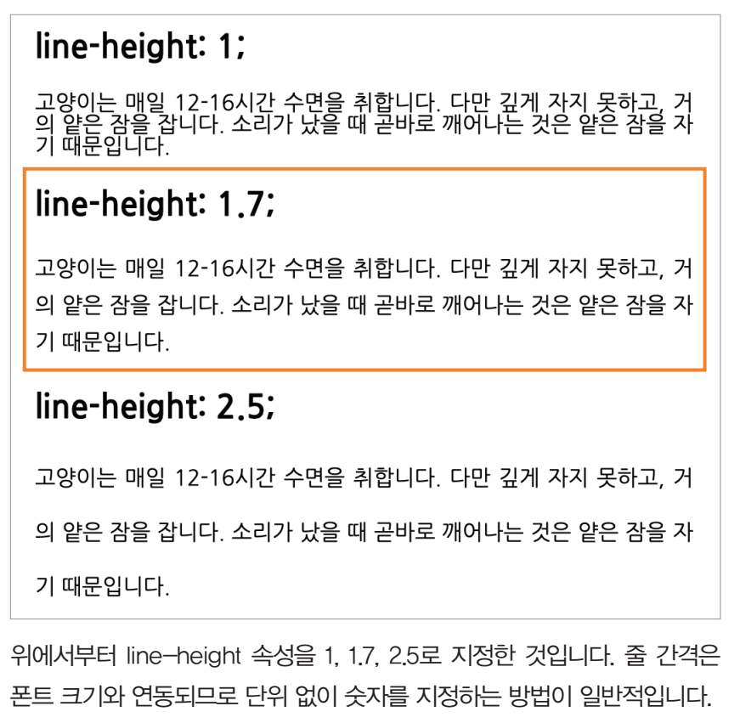
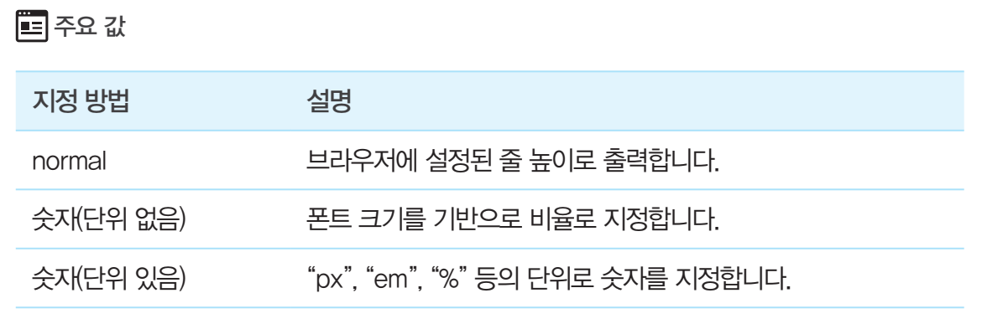
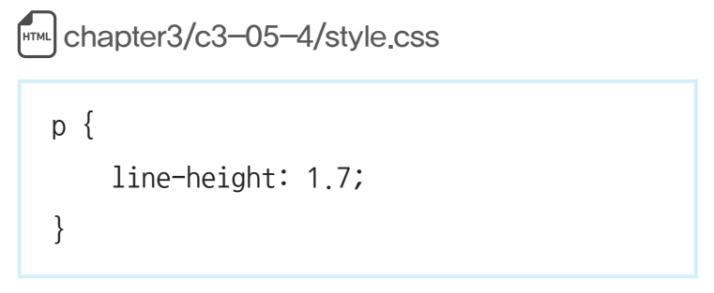
3-5. 문자와 문장 장식하기
4. 줄높이를 바꾸는 “line-height” 속성
줄높이(행간)이 너무 좁으면 답답한 느낌
너무 넓으면 다음줄로 시선을 옮기기 힘듬
추천하는 줄높이은 1.5~1.9

Slide 22
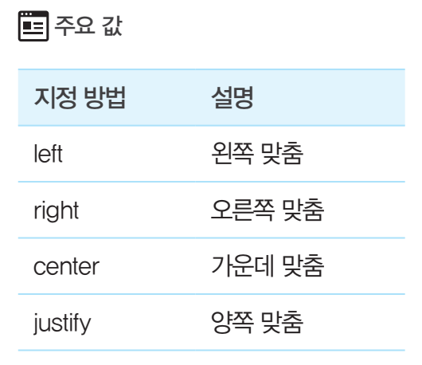
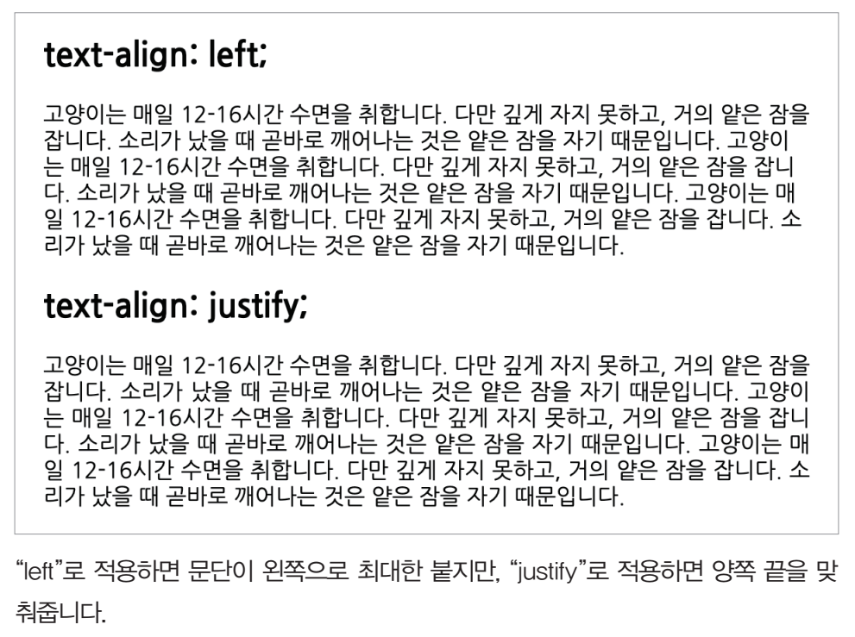
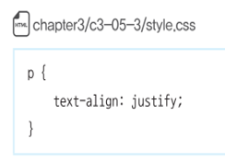
3-5. 문자와 문장 장식하기
5. 문장 맞춤을 지정하는“text-align” 속성
한국어는 디폴트로 왼쪽 맞춤

Slide 23
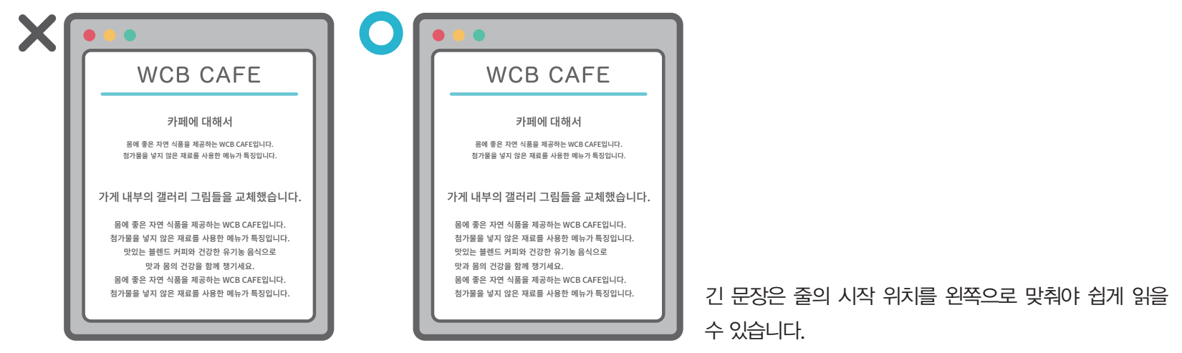
3-5. 문자와 문장 장식하기
4. 문장 맞춤을 지정하는“text-align” 속성
중앙 맞춤은 짧은 문장에 적용하기

Slide 24
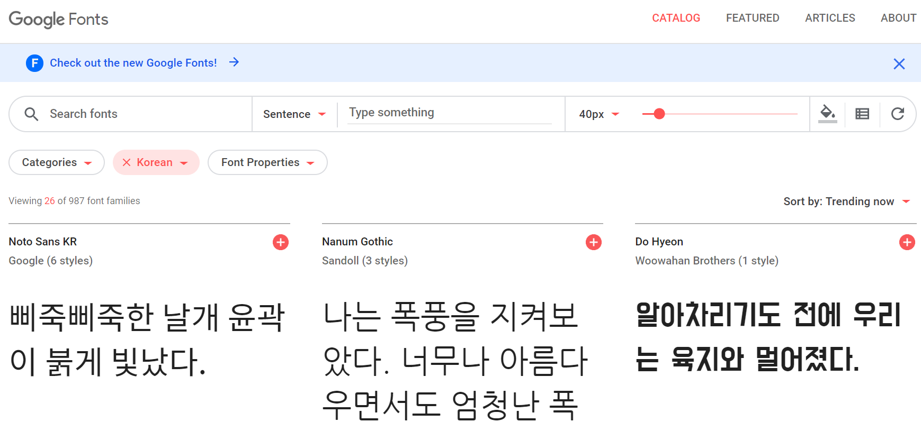
3-6. 웹 폰트 사용하기
1. 웹 폰트 사용
구글에서 제공하는 무료 웹폰트 서비스인 “Google Fonts”를 사용 https://fonts.google.com/
☞ 1) 웹 폰트 선택하기

Slide 25
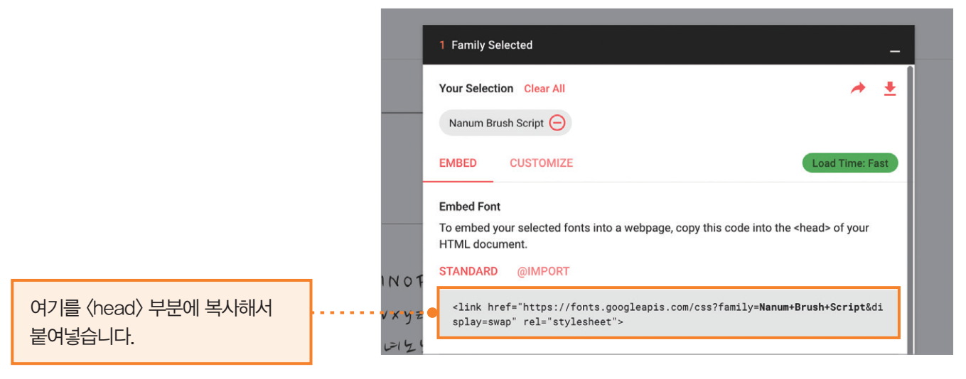
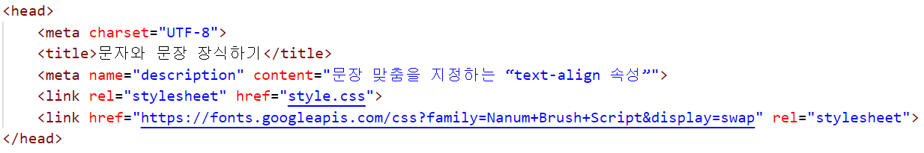
3-6. 웹 폰트 사용하기
1. 웹 폰트 사용
☞ 2) HTML 파일에서 읽어들이기
“Embed Font”에 적혀있는 코드를
복사해서 HTML파일의 <head>부분에
붙여넣는다.
실습3
chapter/c3-6-1/index.html

Slide 26
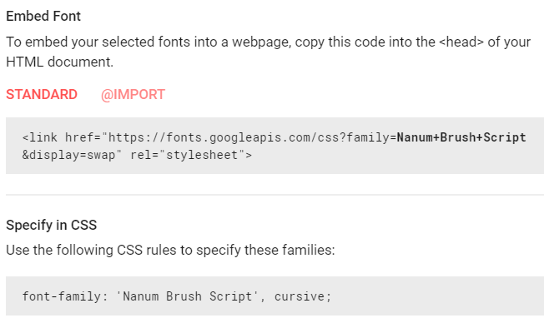
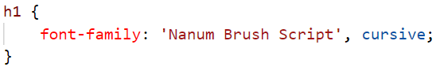
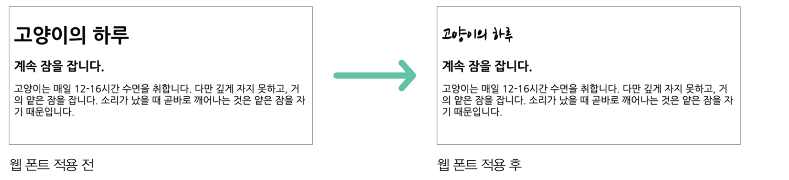
3-6. 웹 폰트 사용하기
1. 웹 폰트 사용
실습3
☞ 3) CSS파일에서 스타일 지정하기
“Specity in CSS”에 적혀있는 코드를
css파일에 복사해서 붙여넣는다.
chapter/c3-6-1/style.css

Slide 27
3-7. 색 넣기
1. 색 지정 방법 3가지
색상 코드 지정하기
#으로 시작하는 6자리 16진수로 구성
“0”에 가까울수록 어두운색이며, “f”에 가까울수록 밝은색
“#000000”은 검은색, “#ffffff”은 흰색
숫자가 연속될때 3자리로 생략 가능 “#ff0000”은 “#f00”
RGB값 지정하기
RGB란 Red, Green, Blue을 0~255사이의 숫자 조합으로 표현
CSS에서 작성할때는 rgb(빨간색, 초록색, 파란색) 형태
“rgb(0, 0, 0)”은 검은색, “rgb(255, 255, 255)”은 흰색
색상이름으로 지정하기
어떤 색인지 쉽게 떠올릴수 있지만 지정할수 있는 색이 한정됨.

Slide 28
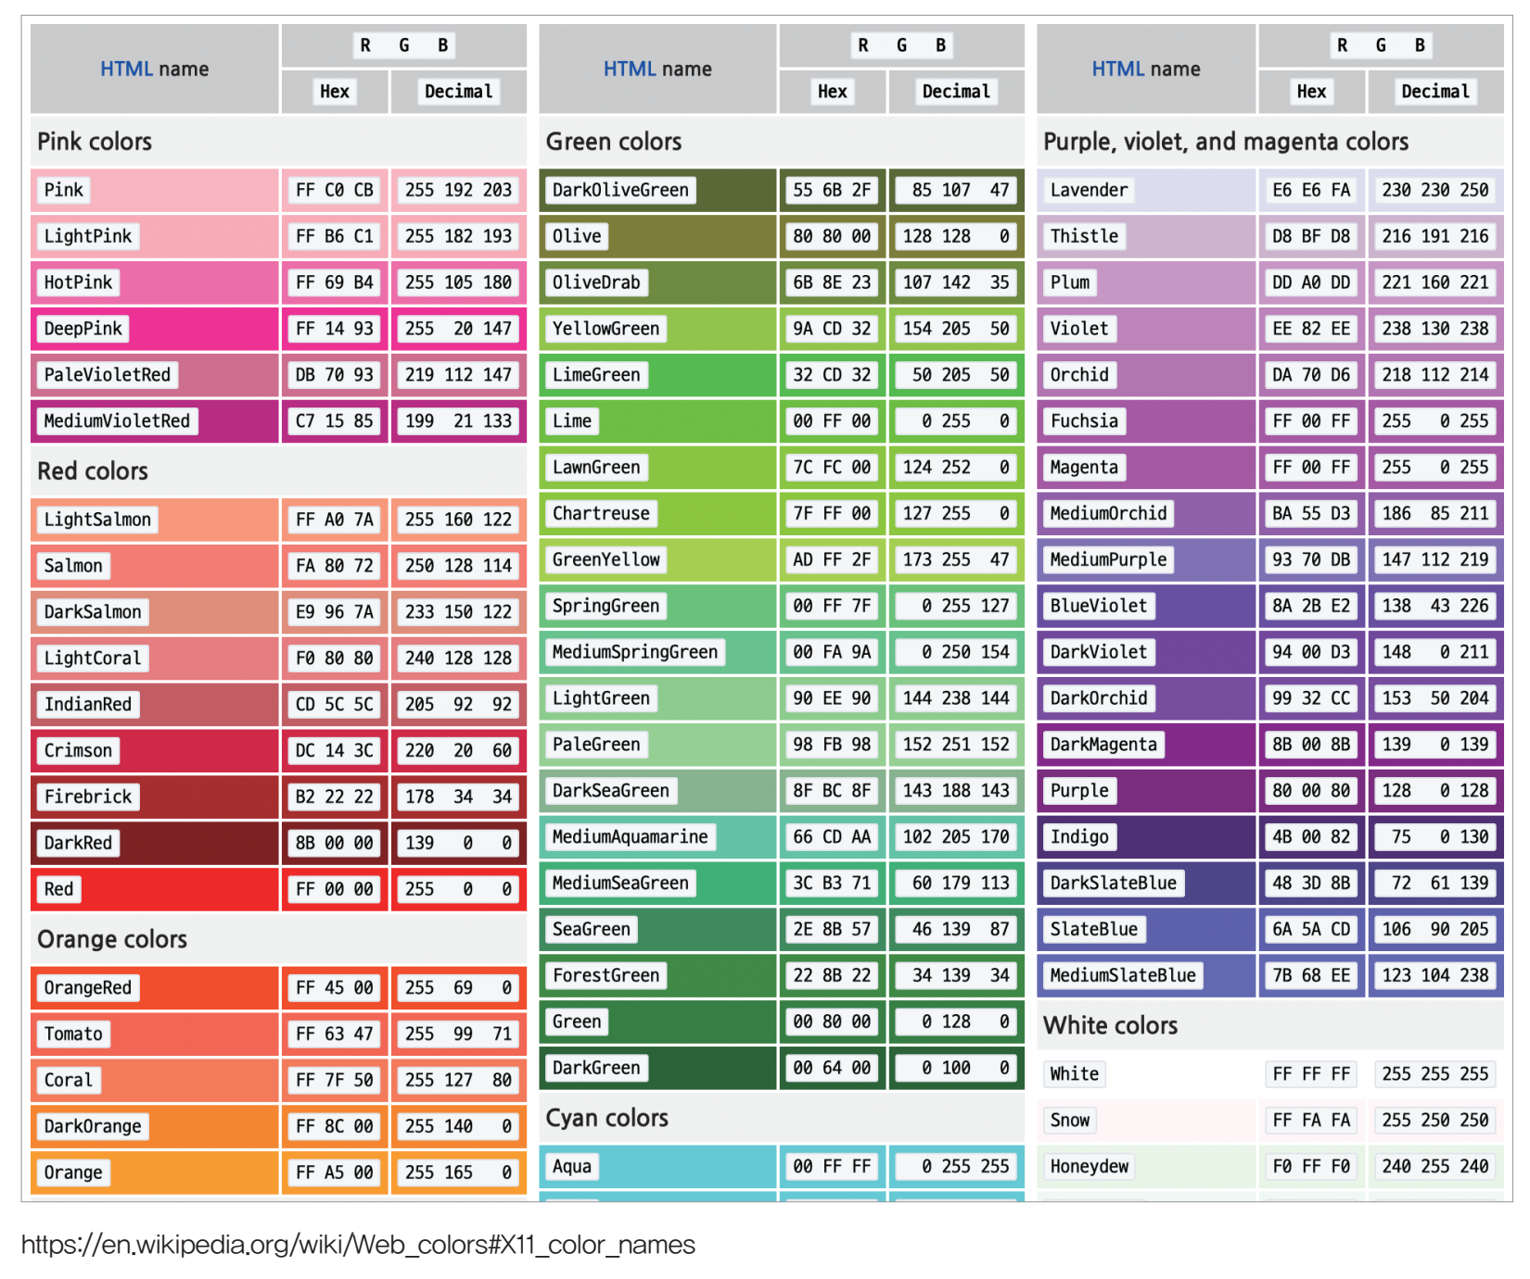

Slide 29
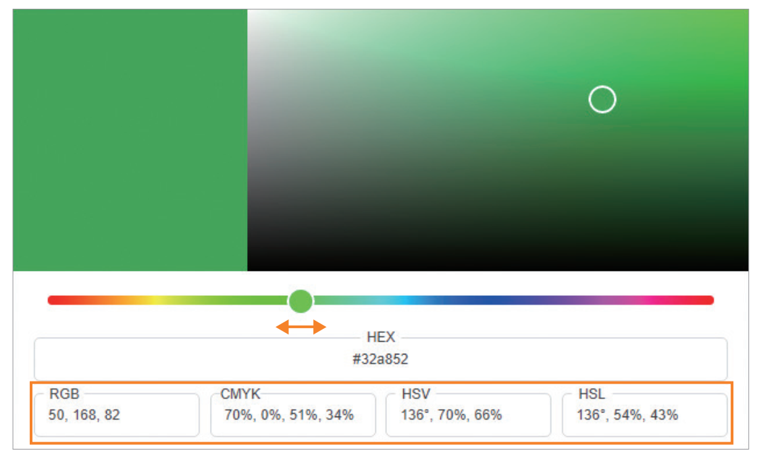
3-7. 색 넣기
1. 색 지정 방법 3가지
색상 추출 - 컬러 피커 (Color Picker)
구글에서 “컬러 피커“ 검색하면 팔레트에서 색상코드
및 RGB 값등을 확인할수 있음.

Slide 30
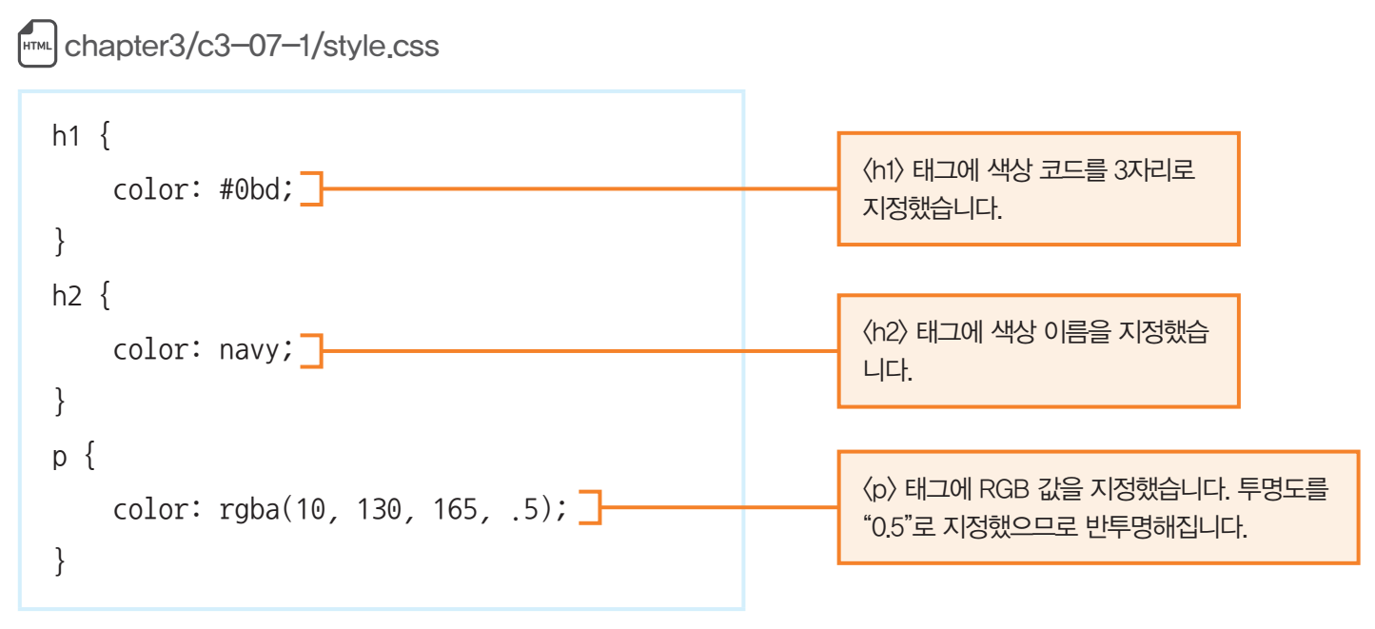

3-7. 색 넣기
2. 문자색을 지정하는 “color”속성
투명도를 지정할 경우
rgba를 사용하며 “0”은 투명, “1”은 불투명, “0.5”은 반투명
실습4

Slide 31
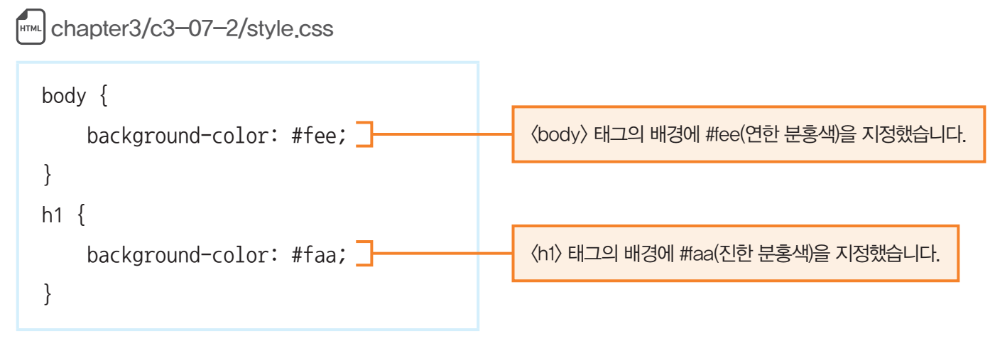
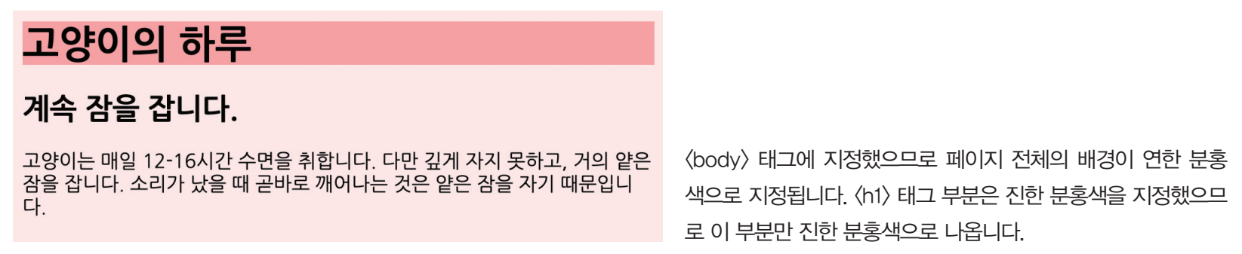
3-7. 색 넣기
3. 배경색을 지정하는 “background-color”속성
페이지 전체 배경에 색을 지정할때 <body> 태그에 지정
실습5

Slide 32
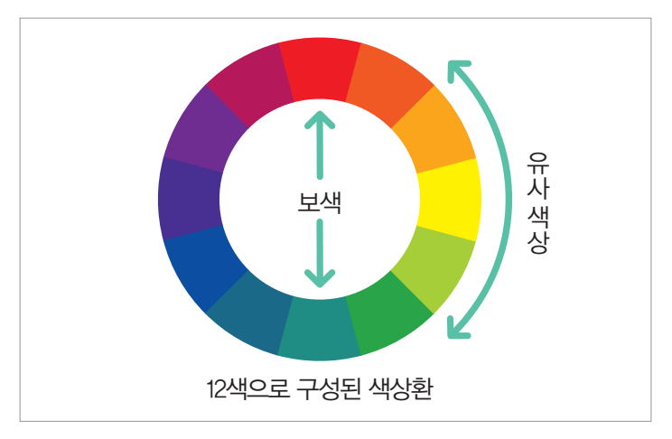
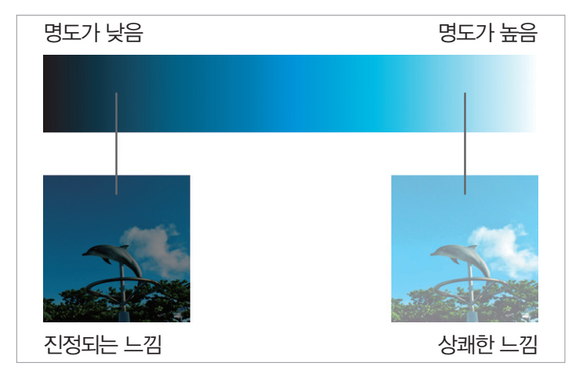
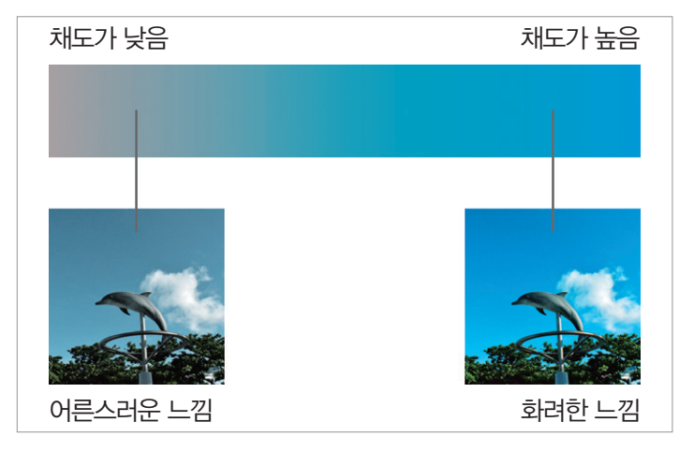
3-7. 색 넣기
4. 배색 잘하기
색상
색상은 각각 개별적으로 독립된 것이
아니라 연결되어 있음
명도: 색의 밝기
명도가 높으면 밝고 상쾌한 느낌
명도가 낮으면 어둡고 진정되는 느낌
채도: 색의 선명함
채도가 높으면 선명하고 화려한 느낌
채도가 낮으면 차분하고 어른스러운
느낌

Slide 33
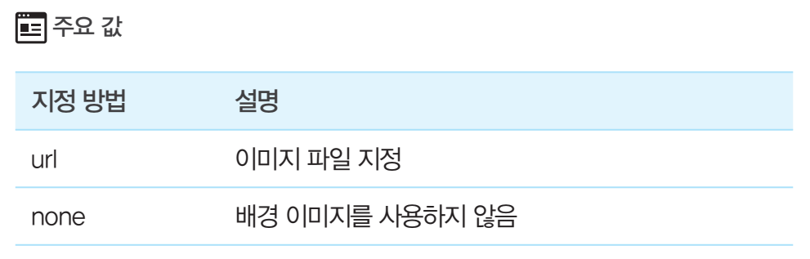
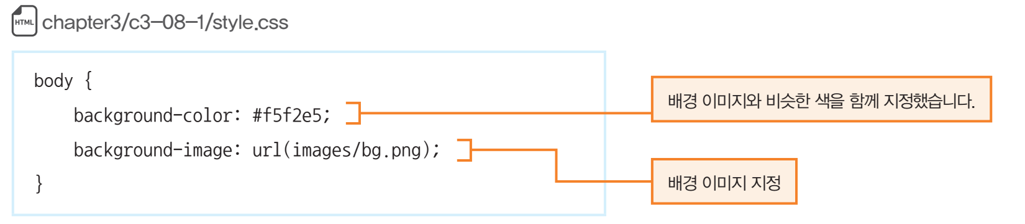

3-8. 배경 넣기
1. 배경에 이미지를 설치하는 “background-image”속성
배경이미지를 못찾을 경우를 대비해서 비슷한 배경색상 함께 지정
실습6

Slide 34



3-8. 배경 넣기
2. 배경이미지의 반복출력 “background-repeat”속성
실습7

Slide 35


3-8. 배경 넣기
2. 배경이미지의 반복출력 “background-repeat”속성

Slide 36

3-8. 배경 넣기
3. 배경이미지의 크기지정“background-size”속성
Cover은 이미지의 가로세로 비율을 유지하면서
출력영역을 채우도록 출력
Contain은 이미지의 가로세로 비율을 유지하면서
이미지를 모두 출력

Slide 37


3-8. 배경 넣기
3. 배경이미지의 크기지정“background-size”속성
Cover은 이미지의 가로세로 비율을 유지하면서 출력영역을 채우도록 출력
실습8

Slide 38

3-8. 배경 넣기
3. 배경이미지의 크기지정“background-size”속성
Contain은 이미지의 가로세로 비율을 유지하면서 이미지를 모두 출력
실습9

Slide 39


3-8. 배경 넣기
4. 배경이미지의 위치 지정“background-position”속성
가로 세로 방향 순서로 띄어쓰기로 구분
실습10

Slide 40


3-8. 배경 넣기
4. 배경이미지의 위치 지정“background-position”속성
실습11

Slide 41


3-8. 배경 넣기
5. 배경 관련 속성을 한꺼번에 지정“background”속성
배경관련속성을 한꺼번에 지정할수 있지만 모든 속성을 지정할 필요 없음
background-size의 값은 background-position바로 뒤에 “/(슬래시)”
를 붙이고 넣어야함.

Slide 42




3-8. 배경 넣기
6. 사진을 내려받을수 있는 웹사이트
무료사이트

